Slide 1
ТОП-15 новацій нового Закону України «Про житлово-комунальні послуги»
Виконавчий комітет Попаснянської міської ради
Про житлово-комунальні послуги
Верховна Рада України; Закон від 09.11.2017 № 2189-VIII
(набирає чинності з 10.06.2018 року)

Slide 2
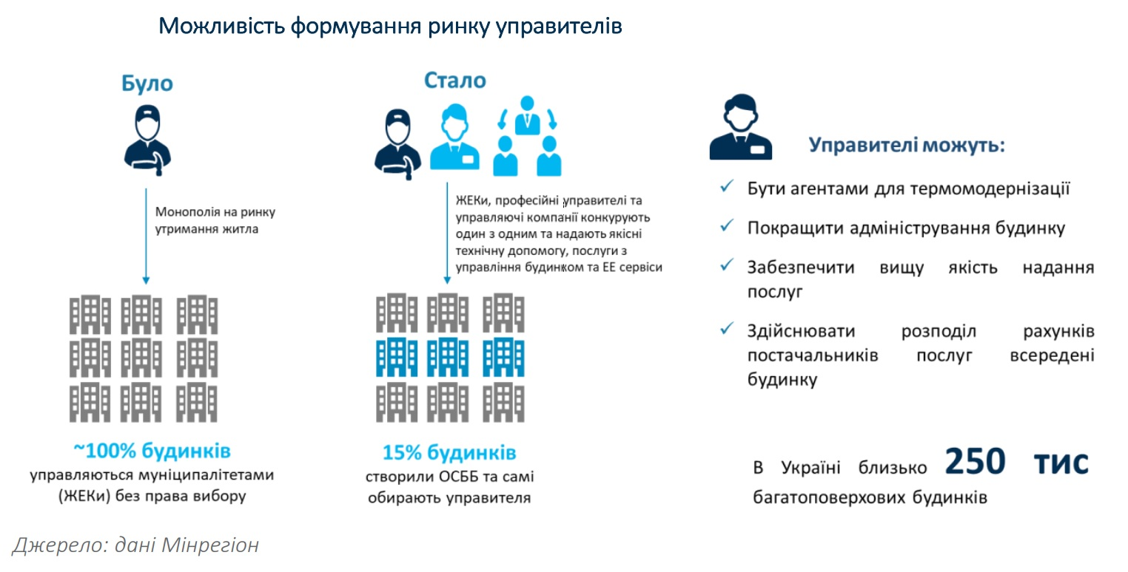

Slide 3
Г.Г. Зубко:
«Прийнятий закон у комплексі із 417 Законом «Про особливості здійснення права власності у багатоквартирному будинку» спрямований на зміцнення в Україні інституту «ефективного власника», - зазначив, виступаючи в парламенті, Геннадій Зубко, віце-прем’єр-міністр - міністр регіонального розвитку та ЖКГ.

Slide 4
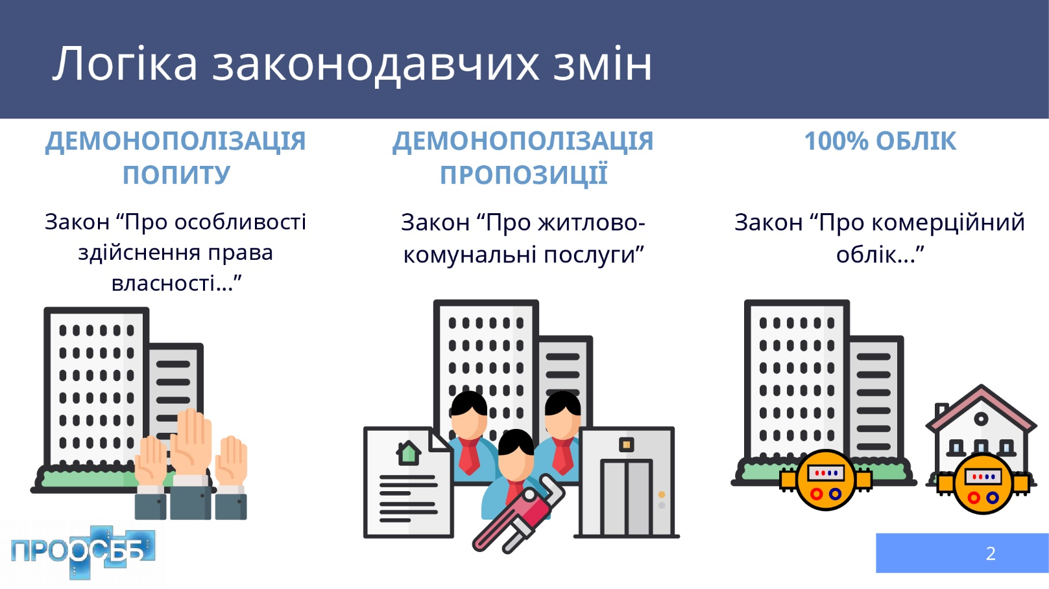

Slide 5
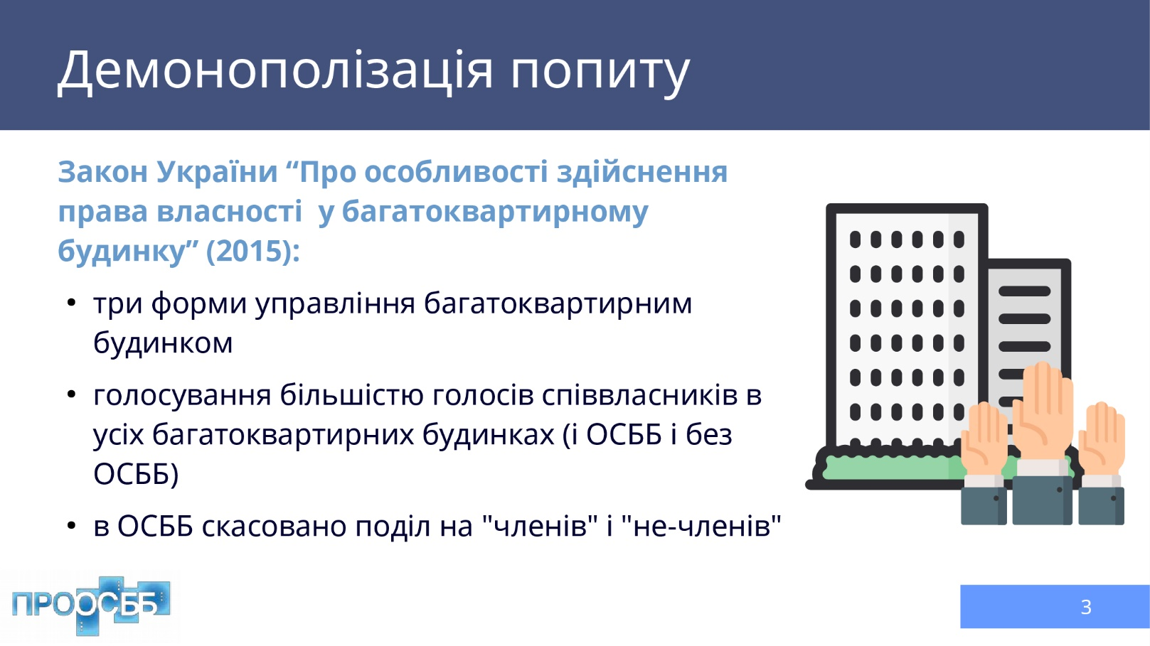

Slide 6
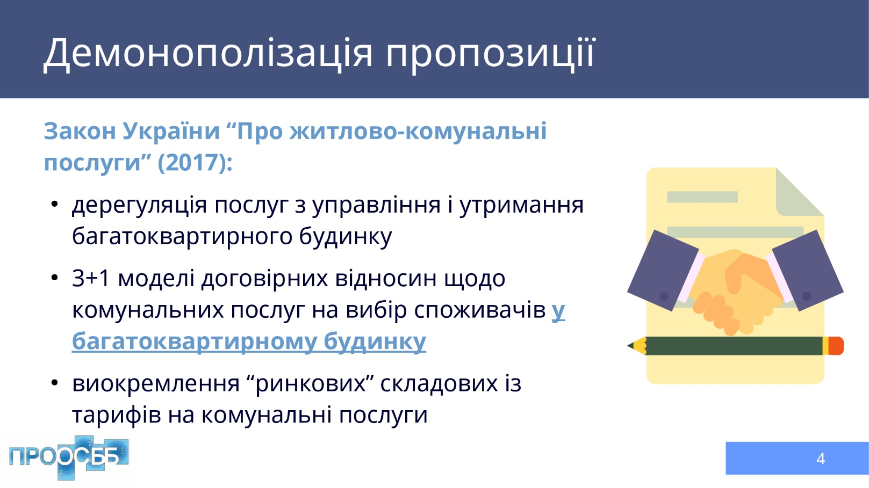

Slide 7
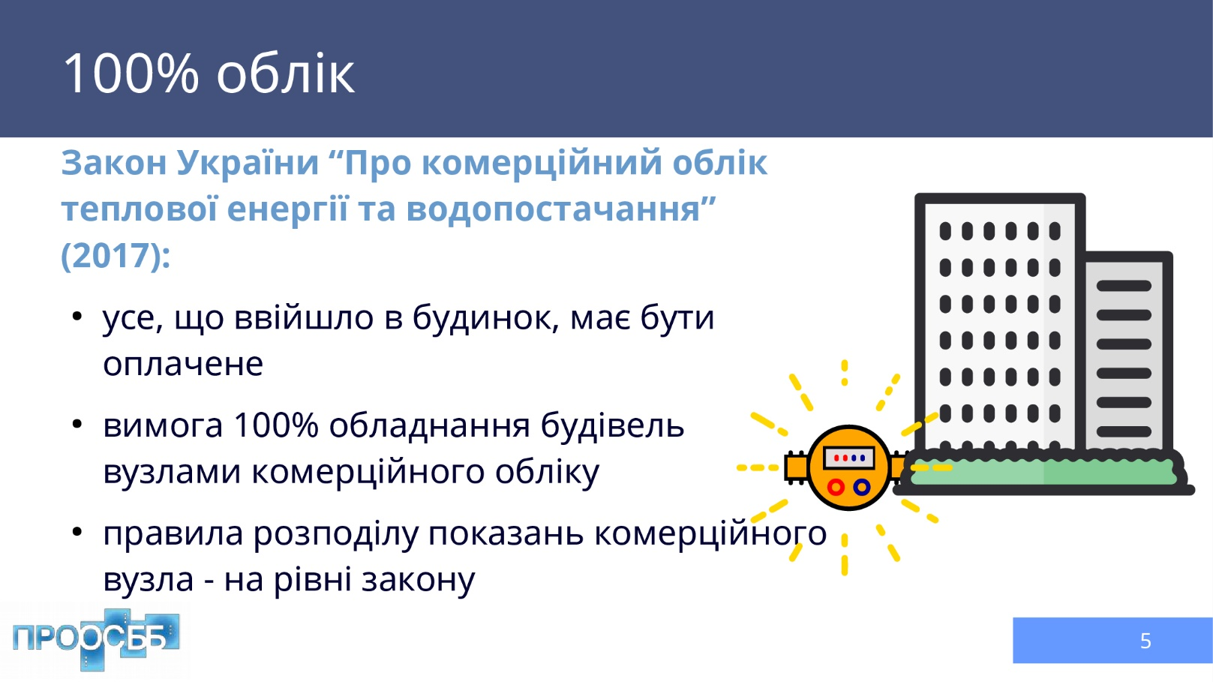

Slide 8
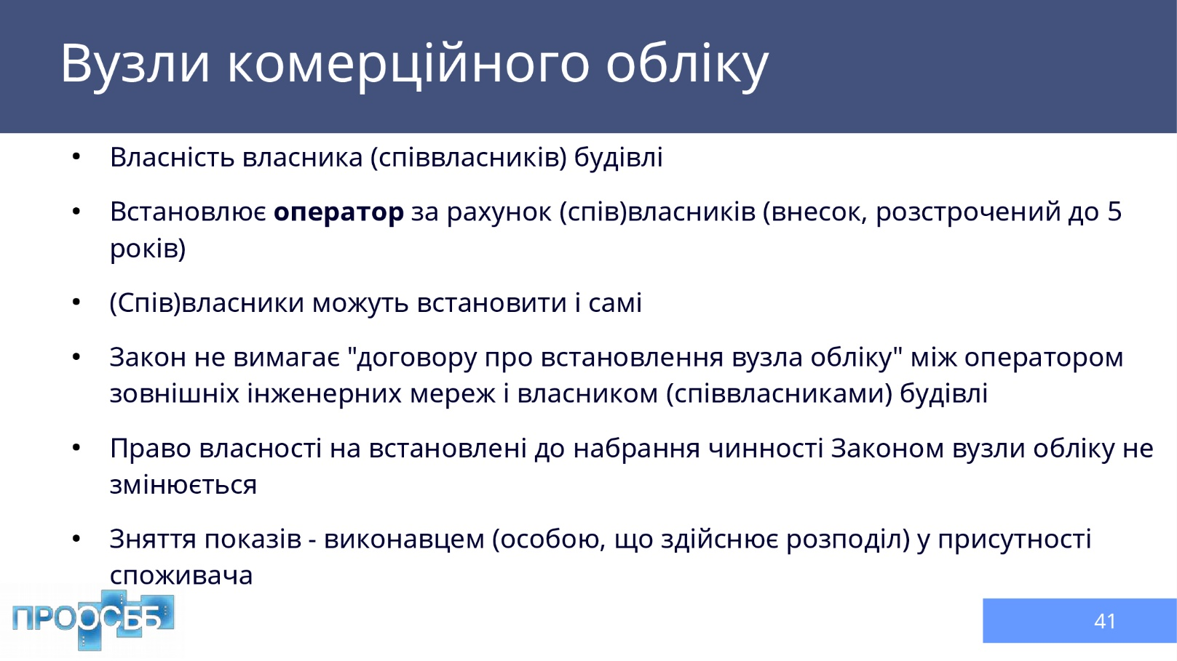

Slide 9
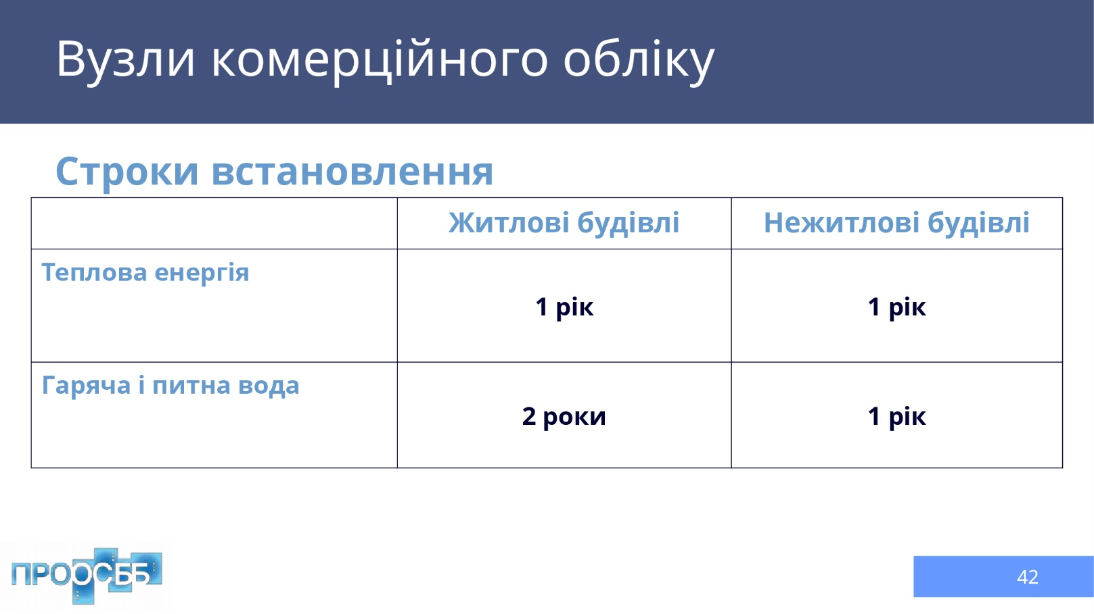

Slide 10
НОВА ТЕРМІНОЛОГІЯ
виконавець комунальної послуги - суб’єкт господарювання, що надає комунальну послугу споживачу відповідно до умов договору;
термін «Виробник ЖК послуги» – виключено!

Slide 11
НОВА ТЕРМІНОЛОГІЯ
внутрішньобудинкові системи багатоквартирного будинку - механічне, електричне, газове, сантехнічне та інше обладнання в будинку, яке обслуговує більше одного житлового та/або нежитлового приміщення, у тому числі комунікації до обладнання споживача, системи автономного теплопостачання, бойлерні та елеваторні вузли, обладнання протипожежної безпеки, вентиляційні канали та канали для димовидалення, обладнання ліфтів, центральних розподільних щитів електропостачання від зовнішньої поверхні стіни будівлі до точки приєднання житлового (нежитлового) приміщення;

Slide 12
НОВА ТЕРМІНОЛОГІЯ
житлово-комунальні послуги - результат господарської діяльності, спрямованої на забезпечення умов проживання та/або перебування осіб у житлових і нежитлових приміщеннях, будинках і спорудах, комплексах будинків і споруд відповідно до нормативів, норм, стандартів, порядків і правил, що здійснюється на підставі відповідних договорів про надання житлово-комунальних послуг

Slide 13
НОВА ТЕРМІНОЛОГІЯ
індивідуальний споживач - фізична або юридична особа, яка є власником (співвласником) нерухомого майна, або за згодою власника інша особа, яка користується об’єктом нерухомого майна і отримує житлово-комунальну послугу для власних потреб та з якою або від імені якої укладено відповідний договір про надання житлово-комунальної послуги;

Slide 14
НОВА ТЕРМІНОЛОГІЯ
колективний споживач - юридична особа, що об’єднує споживачів у будівлі та в їхніх інтересах укладає договір про надання комунальної послуги;
колективний договір про надання комунальних послуг (далі - колективний договір) - договір про надання комунальних послуг, який укладається з виконавцем комунальних послуг за рішенням співвласників (на умовах, визначених у рішенні співвласників (об’єднання співвласників багатоквартирного будинку) та є обов’язковим для виконання всіма співвласниками;

Slide 15
НОВА ТЕРМІНОЛОГІЯ
послуга з управління багатоквартирним будинком - результат господарської діяльності суб’єктів господарювання, спрямованої на забезпечення належних умов проживання і задоволення господарсько-побутових потреб мешканців будинку шляхом утримання і ремонту спільного майна багатоквартирного будинку та його прибудинкової території відповідно до умов договору;

Slide 16
НОВА ТЕРМІНОЛОГІЯ
управитель багатоквартирного будинку (далі - управитель) - фізична особа - підприємець або юридична особа - суб’єкт підприємницької діяльності, яка за договором із співвласниками забезпечує належне утримання та ремонт спільного майна багатоквартирного будинку і прибудинкової території та належні умови проживання і задоволення господарсько-побутових потреб.

Slide 17
1. Ремонти – за рахунок співвласників будинку
Закон передбачає, що усі капітальні ремонти проводяться за рахунок співвласників (тобто власників квартир у будинку, які одночасно є співвласниками спільного майна — даху, підвалу, мереж тощо). Мешканці можуть доручити управителю накопичувати на окремому банківському рахунку кошти на капремонти, реконструкцію, реставрацію спільного майна будинку.

Slide 18
2. Ліквідація «балансоутримувача»
У старому законі про ЖКП було поняття «балансоутримувач», яке залишилося у спадок ще від тих часів, коли квартири у будинках були неприватизовані. А відтак будинок був комунальною власністю. Проте чинний закон «Про особливості здійснення права власності у багатоквартирному будинку» уже «зламав» це уявлення, визначивши, що майно будинку (допоміжні приміщення, горище, мережі тощо) - спільна сумісна власність мешканців.
За новим законом про ЖКП, технічна документація має бути в управителя. Поняття «балансоутримувач» у новому законі відсутнє.

Slide 19
3. Вводиться послуга з управління будинком
Закон вводить послугу з управління багатоквартирним будинком і плату за неї. Якщо співвласники не створили ОСББ і не визначилися, як управляти своїм будинком, орган місцевого самоврядування проводить конкурс, а ціна на послугу з управління визначається в результаті конкурсу. Кабмін має встановити граничну норму витрат на управління житлом, відповідно до якої нараховується субсидія на цю послугу. Поняття «управитель» було і в старому законі «Про житлово-комунальні послуги». Однак новий закон вводить нові вимоги. Так, управитель має бути або фізичною особою-підприємцем або юрособою - суб’єктом підприємницької діяльності. На управителя покладається поточне утримання будинку та поточний ремонт.

Slide 20
Важливо!
Що входить у послугу управління багатоквартирним будинком? утримання спільного майна: прибирання внутрішньобудинкових приміщень та прибудинкової території, виконання санітарно-технічних робіт, обслуговування внутрішньобудинкових систем, утримання ліфтів тощо; купівля електричної енергії для забезпечення функціонування спільного майна багатоквартирного будинку; поточний ремонт спільного майна багатоквартирного будинку. Разом із тим, передбачено, що обслуговувати внутрішньобудинкові системи можуть виконавці послуг за індивідуальними договорами. Важливо розуміти: Послуга з управління будинком не є обов’язковою. ОСББ може бути на самозабезпеченні – тобто самостійно, без управителя, забезпечувати власні потреби, обравши правління та голову правління ОСББ.

Slide 21
4. Тарифи - за домовленістю сторін
Тарифи на житлово-комунальні послуги встановлюються за домовленістю сторін, крім випадків, коли відповідно до закону вони є регулюються державними органами або органами місцевого самоврядування.

Slide 22
5. Колективний договір та колективний споживач
Закон передбачає різні моделі договірних відносин у багатоквартирному будинку: споживач комунальних послуг може бути як індивідуальним, так і колективним (ОСББ або юрособа, яка об’єднує співвласників). Так само і договір на послуги теж може бути як індивідуальним, так і колективним (у цьому випадку уповноважена особа, наприклад, голова правління ОСББ, укладає його від імені співвласників). Модель договірних відносин мають вибрати самі споживачі. Якщо вони самостійно не обрали одну з моделей, укладаються індивідуальні договори. Комунальні послуги з постачання та розподілу газу, постачання та розподілу електричної енергії надаються виключно на підставі індивідуальних договорів. Відмова споживача підписати договір не звільняє його від обов’язку платити за спожиту компослугу.

Slide 23
6. Вводиться плата за абонентське обслуговування
Нове поняття – плата за абонентське обслуговування. Законом визначено, що це - платіж, який споживач сплачує виконавцю комунальної послуги за індивідуальним договором про надання комунальних послуг (крім послуг з постачання та розподілу природного газу і з постачання та розподілу електричної енергії, які регулюються окремими законами). За рахунок абонплати покриваються витрати виконавців послуг, пов’язані з укладенням договорів, розподілом обсягу спожитих послуг між споживачами (так, комерційний облік води та тепла здійснюється за показниками будинкових лічильників) і стягненням плати за спожиті послуги. Тобто і зараз у тарифи закладена робота абонслужб комунальних підприємств, тепер це буде окремим рядком.

Slide 24
7. Співвласники житла зможуть заробляти на спільному майні
Новий закон про ЖКП передбачає, що співвласники (навіть якщо не створене ОСББ) можуть заробляти на спільному майні та спрямовувати кошти на капремонти.
Наприклад, здавати в оренду підвальне приміщення.

Slide 25
8. Комунальники платитимуть штрафи споживачам
За неякісні компослуги, або послуги, надані в неповному обсязі, передбачене зниження оплати і відповідальність комунальників та управителя. Вони навіть мусять платити штраф на користь споживача за перевищення нормативних строків проведення аварійно-відновних робіт. Розмір штрафу визначається договором. Запроваджується перевірка якості житлово-комунальних послуг. Але порядок перевірки (підзаконний акт) ще має розробити Кабмін.
Ця норма Закону вводиться в дію з 01.01.2019 року.

Slide 26
9. Акт-претензія по-новому
Якщо послуги неякісні, споживач має право оформити акт-претензію. Таку практику передбачав і старий закон про ЖКП. Строки прибуття виконавців послуг на виклик визначалися договорами. Проте в новому законі передбачено, що виконавець компослуги або управитель зобов’язаний прибути на виклик не пізніше ніж протягом однієї доби з моменту отримання повідомлення від споживача. Інакше акт підписує споживач та ще двоє споживачів із сусідніх приміщень. Виконавцю компослуги (або управителю) дається п’ять робочих днів, щоб відреагувати на скаргу (у старому законі було три дні). Та якщо протягом 5 днів виконавець не надав відповідь на претензію, вважається, що він її визнав.

Slide 27
10. Споживачів «рахуватимуть»
Індивідуальних споживачів зобов’язали інформувати управителя, виконавців комунальних послуг про зміну власника житла та про фактичну кількість осіб, які постійно проживають у квартирі. Порядок інформування визначається договором. Така практика вводиться для того, щоб забезпечити справедливий розподіл спожитих компослуг.
Наприклад, є показники будинкового лічильника води, який використовується для комерційного обліку. Відповідно до Закону «Про комерційний облік теплової енергії та водопостачання», від показників будинкового лічильника віднімаються показники індивідуальних лічильників, вираховуються витрати на спільні потреби будинку (полив клумб тощо), а потім решта кубів води розподіляється поміж мешканцями, які не мають лічильників. І якщо офіційно в житлі зареєстровано дві особи, а фактично мешкає п’ять – така квартира автоматично «вішає» свої витрати на сусідів, які теж не мають лічильників.

Slide 28
11. Договір на вивіз сміття буде обов’язковим
Виводиться в окрему послугу поводження з відходами. Встановлюється, що власники або наймачі, користувачі (у тому числі орендарі) джерел утворення побутових відходів, земельних ділянок повинні укладати договори з виконавцем послуг на вивезення цих відходів. А також платити за послугу з поводження з ними та забезпечувати роздільне збирання побутових відходів.

Slide 29
12. Сортувати сміття стане вигідним
Закон передбачає: при роздільному збиранні побутових відходів при встановленні тарифів на послугу не враховується вартість «операцій з поводження з роздільно зібраними (відсортованими) корисними компонентами цих відходів». Тобто при роздільному зборі сміття тариф має бути меншим.

Slide 30
13. Субсидія – живими грошима з 2019 року
Новий закон про ЖКП дає зелене світло монетизації субсидій. «Передбачені законодавством пільги та субсидії на оплату житлово-комунальних послуг виплачуються споживачу в грошовій формі у порядку, встановленому Кабінетом Міністрів України», - говориться в Законі. Ця норма почне діяти з 1 січня 2019 року.

Slide 31
14. Газ – за індивідуальними лічильниками
Рахунки за газ виставлятимуться на підставі індивідуальних (квартирних) лічильників – так само, як і рахунки за електроенергію. У новому Законі про ЖКП чітко сказано, що комерційний облік цих послуг здійснюється за показниками індивідуальних лічильників.

Slide 32
15. За прострочені виплати – пеня
Передбачається встановлення пені у розмірі 0,01% за кожний день прострочення виплат. Загальний розмір сплаченої пені не може перевищувати 100 відсотків загальної суми боргу. «Нарахування пені починається з першого робочого дня, наступного за останнім днем граничного строку внесення плати за житлово-комунальні послуги», - сказано в Законі. Граничні строки мають бути вказані в договорах. Положення про пеню почне діяти з 1 січня 2019 року.

Slide 33
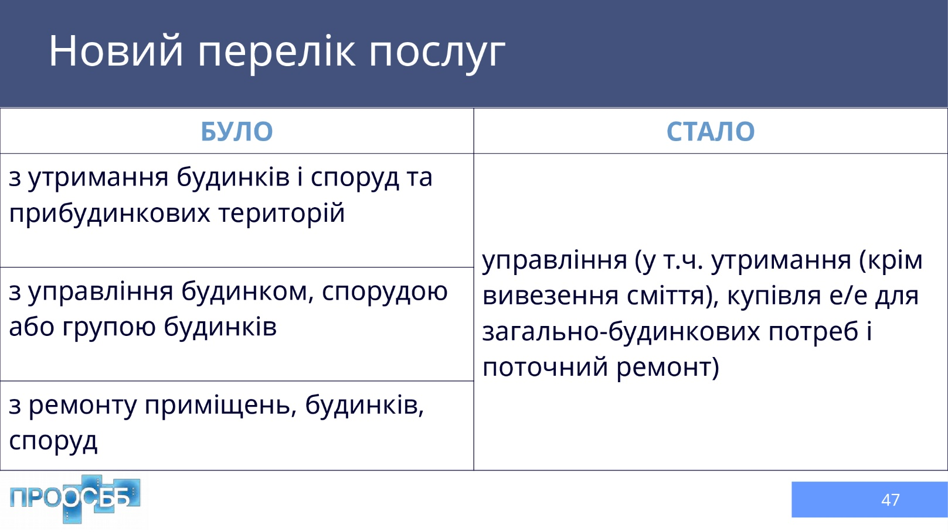

Slide 34
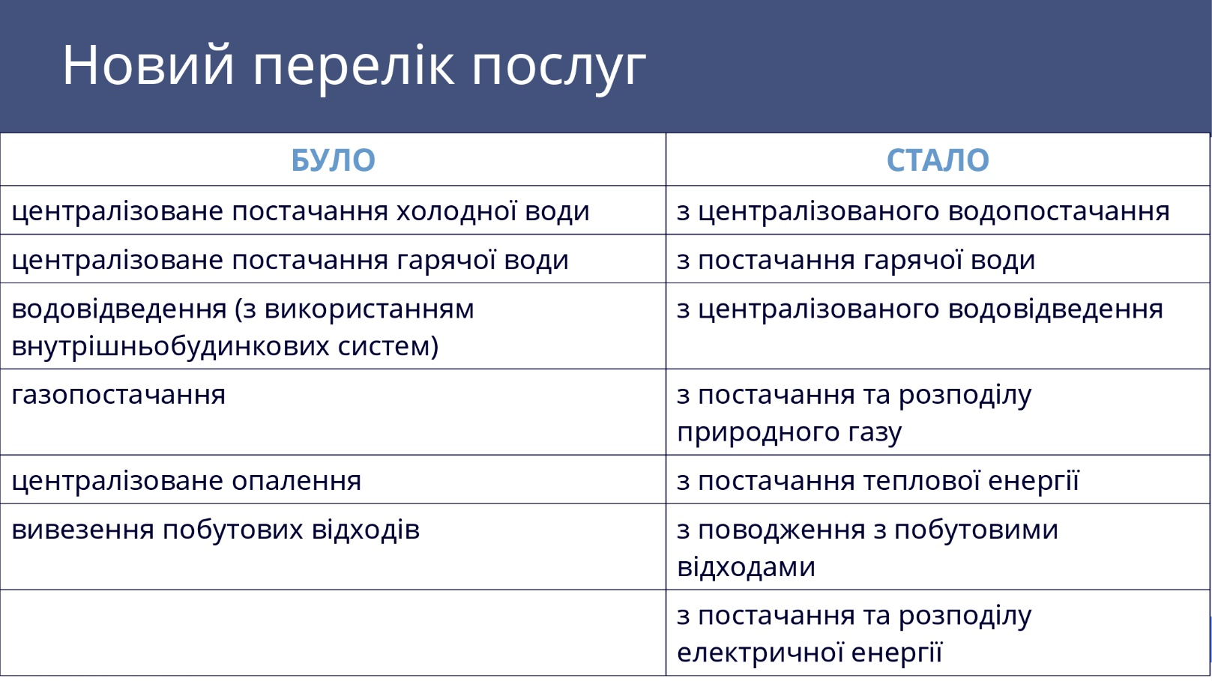

Slide 35
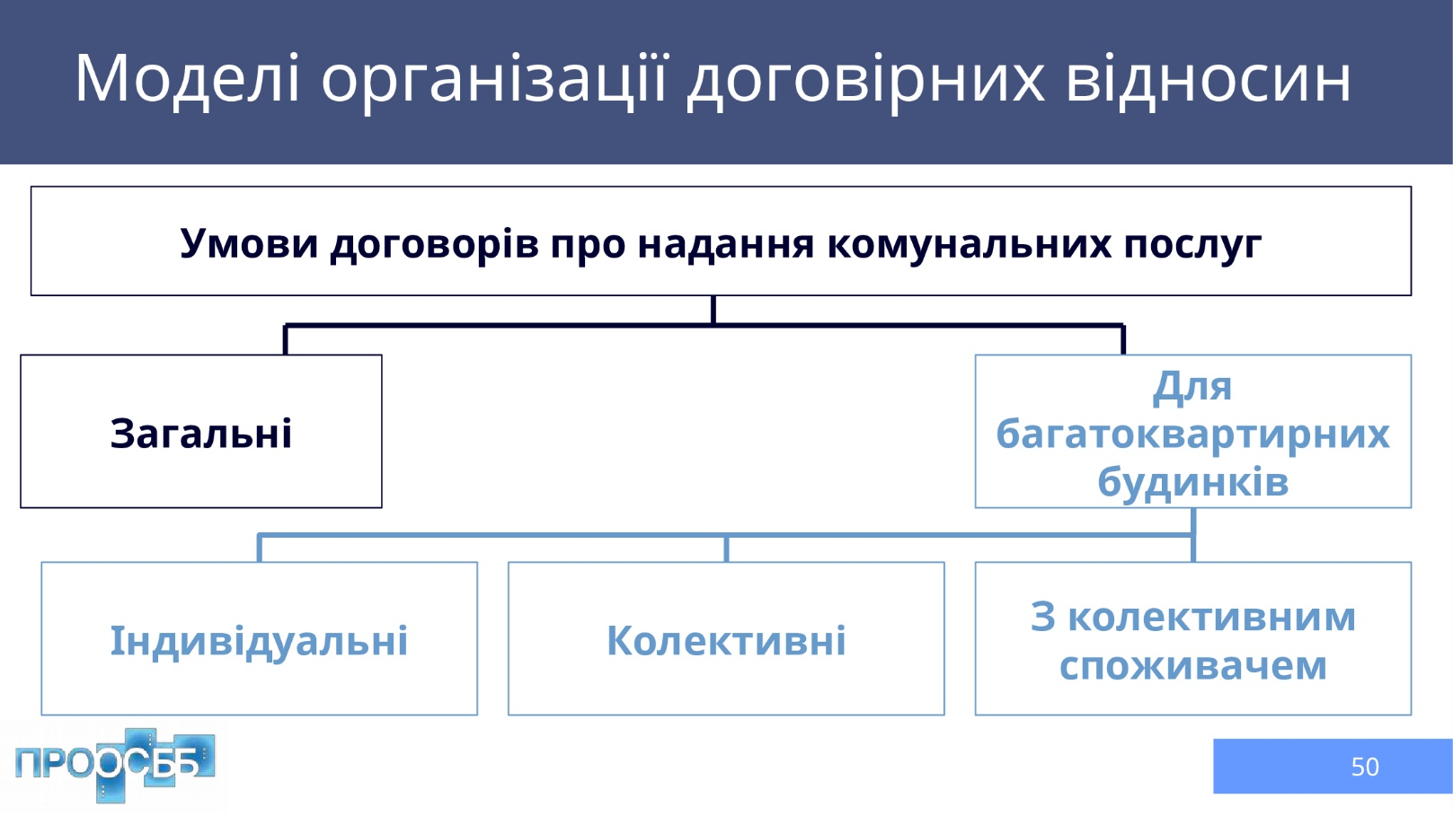

Slide 36
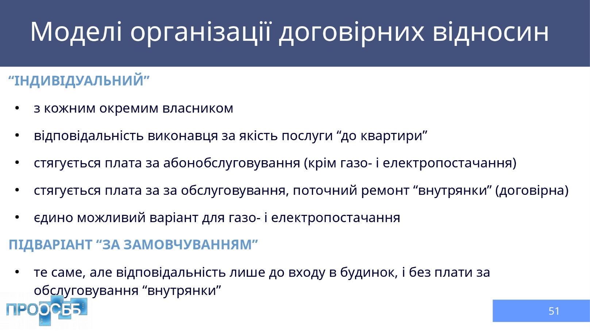

Slide 37
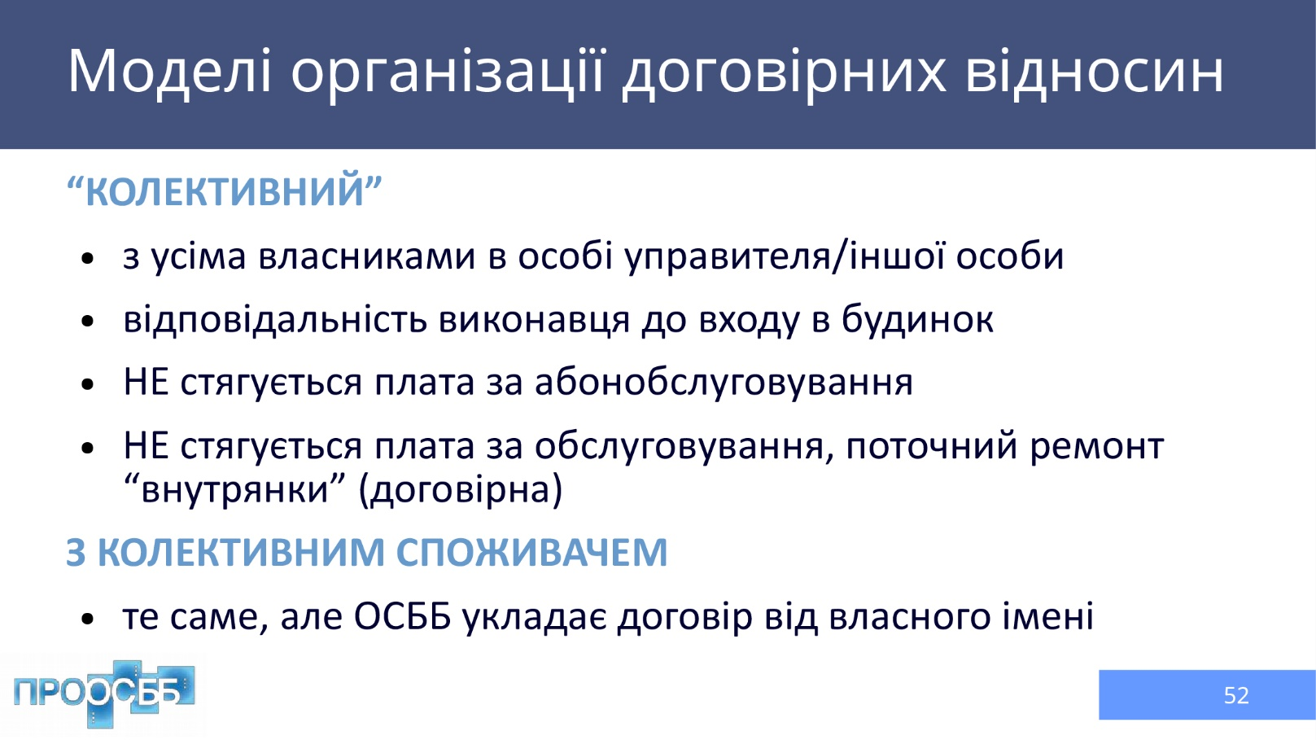

Slide 38
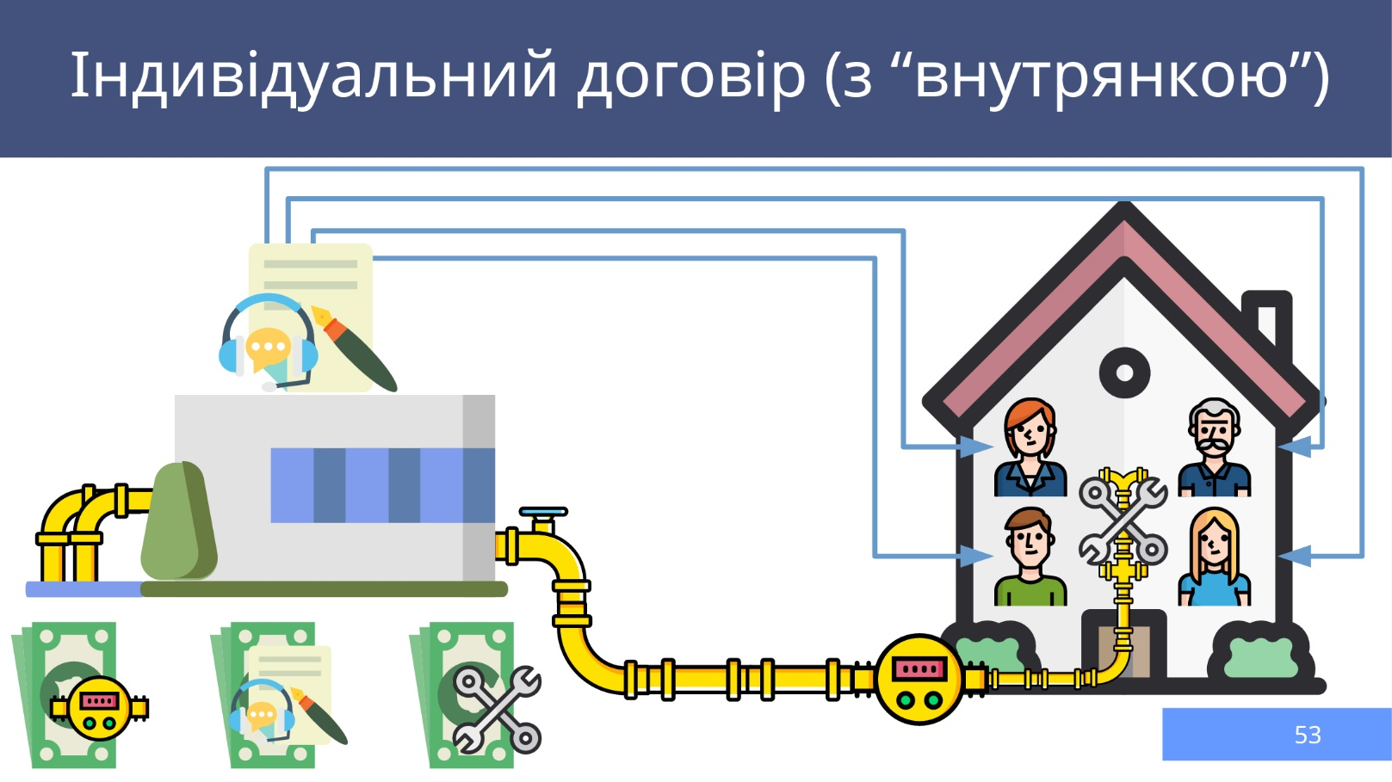

Slide 39
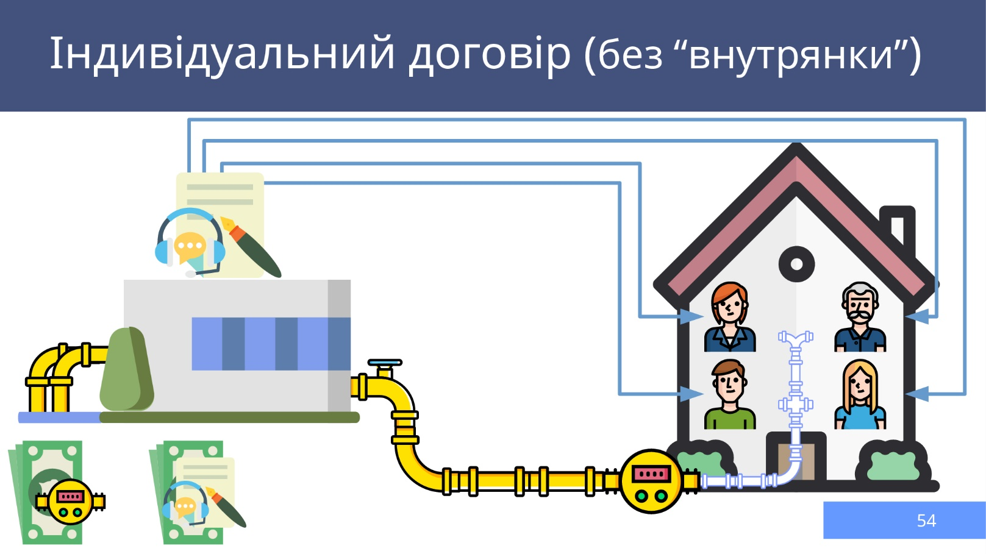

Slide 40
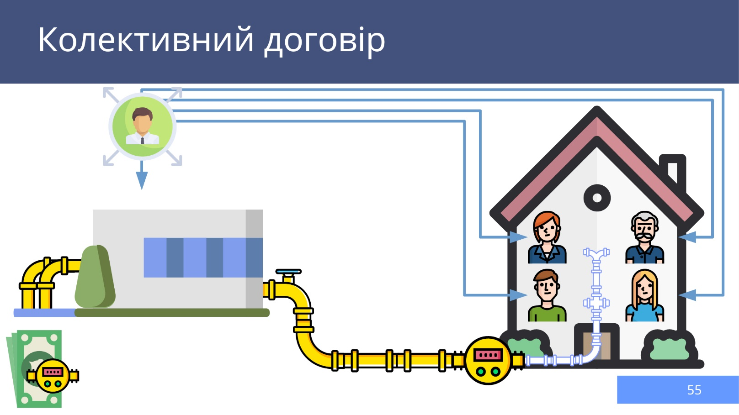

Slide 41
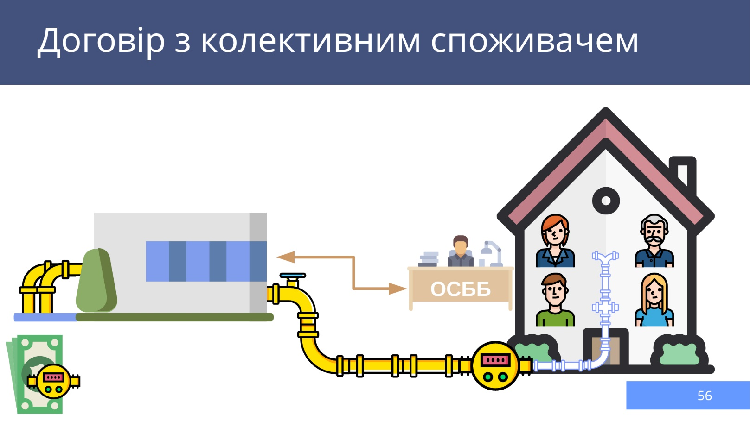

Slide 42
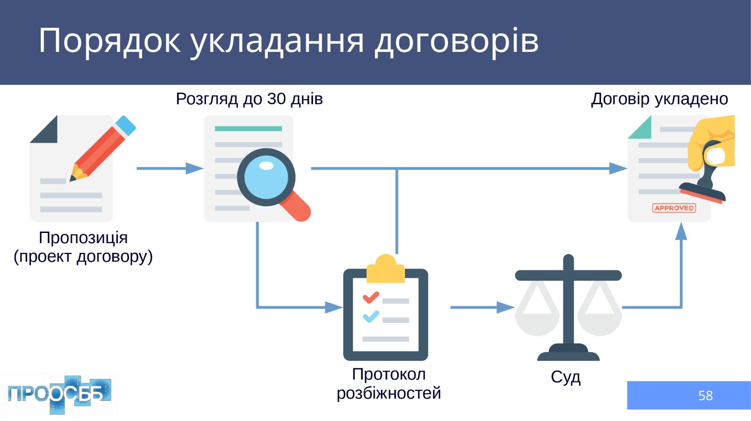

Slide 43
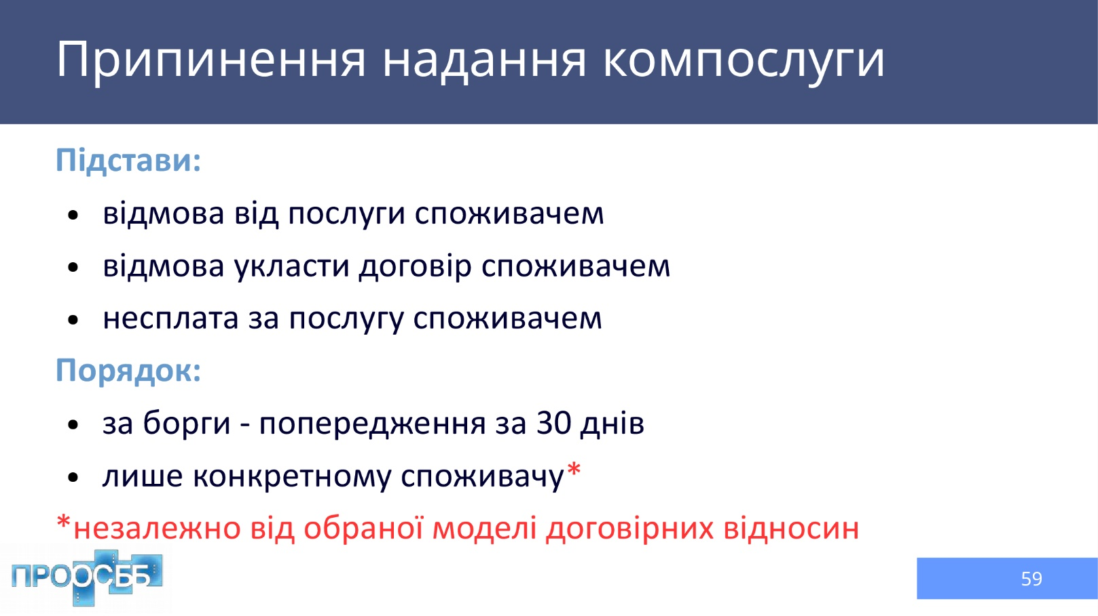

Slide 44
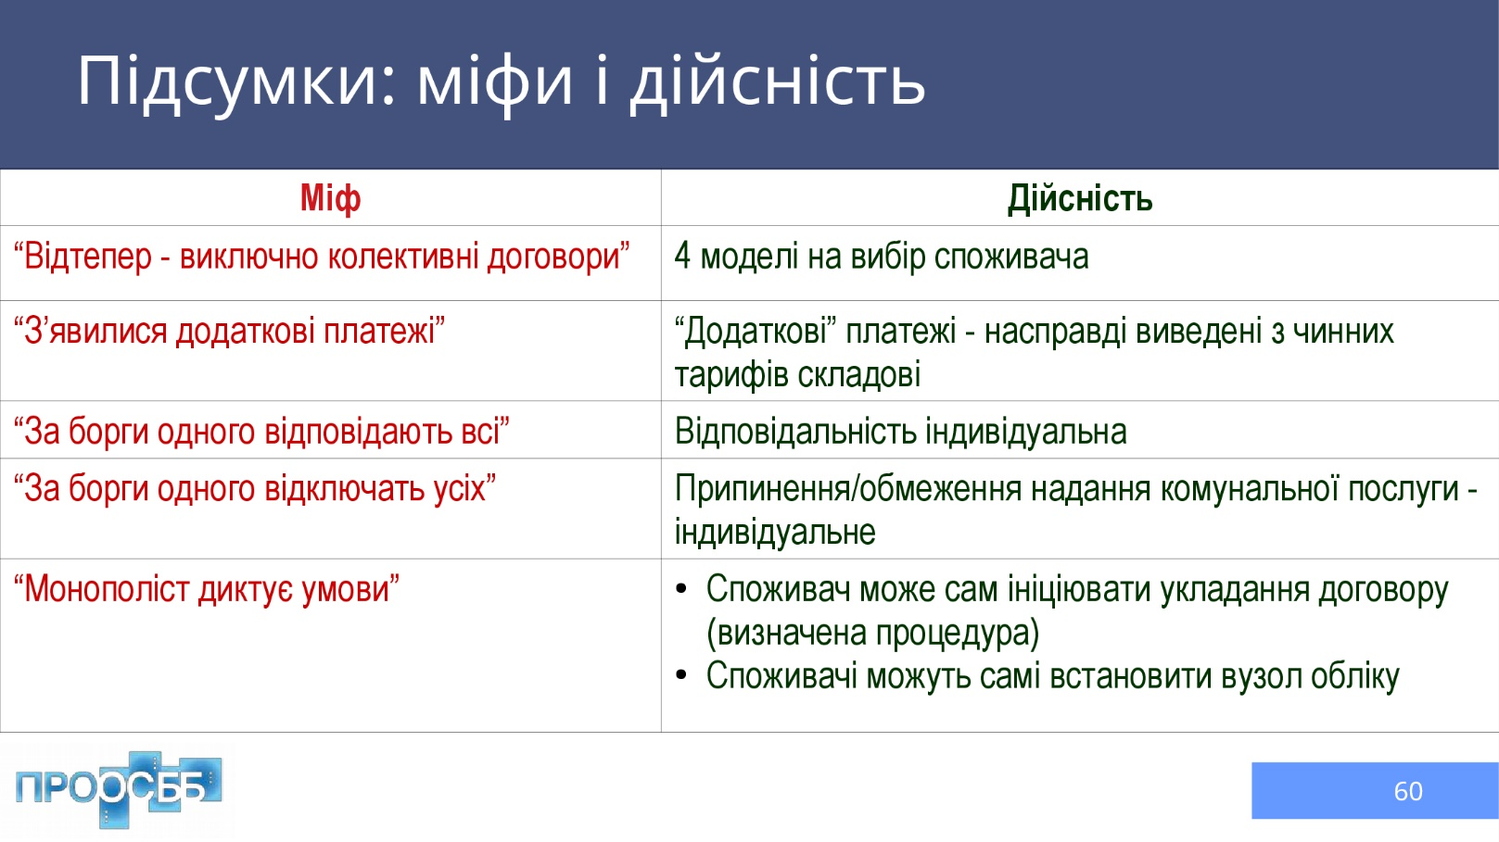

Slide 45
Виконавчий комітет
Попаснянської міської ради
Дякую за увагу! ☺
© Віталій Коваленко, 2018 р. Копіювання і поширення вітається.
Зміст актуальний на 01.06.2018 р.

